Slide 1
Общие рекомендации
Рассчитывайте, что максимальная продолжительность – 7 минут
Старайтесь уложиться в 0,5 -1 мин на слайд
Избегайте «перегруженных» слайдов: не более 5-6 позиций на слайд
Используйте графику, привлеките внимание
Дизайн имеет значение! Докладчик важен!

Slide 2
Название
Федеральный государственное бюджетное образовательное учреждение высшего образования
«Красноярский государственный медицинский университет
им. профессора В.Ф.Войно-Ясенецкого» Минздрава России
ФИО
направление,
область,
приоритетное направление
критическая технология
Красноярск 2017 г.

Slide 3
РАЗРАБОТКА МЕТОДА ЛЕЧЕНИЯ ТРАВМ У СПОРТСМЕНОВ ОБОГАЩЕННОЙ ТРОМБОЦИТАМИ ПЛАЗМОЙ
Федеральный государственное бюджетное образовательное учреждение высшего образования
«Красноярский государственный медицинский университет
им. профессора В.Ф.Войно-Ясенецкого»
Минздрава России
ФИО
Медицина будущего,
Хирургия, ортопедия и травматология,
наука о жизни
Биомедицинские и ветеринарные технологии
Красноярск 2017 г.

Slide 4
РАЗРАБОТКА ПРИБОРА И МЕТОДА ОЦЕНКИ КОНЦЕНТРАЦИИ ТРОМБОЦИТОВ В ПЛАЗМЕ КРОВИ
Федеральный государственное бюджетное образовательное учреждение высшего образования
«Красноярский государственный медицинский университет
им. профессора В.Ф.Войно-Ясенецкого»
Минздрава России
ФИО
Медицина будущего,
Хирургия, ортопедия и травматология,
наука о жизни
Биомедицинские и ветеринарные технологии
Красноярск 2017 г.

Slide 5
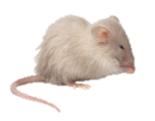
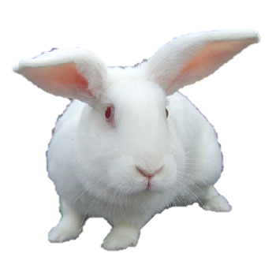
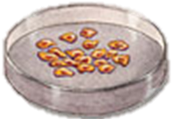
Цель и проблема, которую предлагаете решить
Как пример Модели in vivo на лабораторных животных (что есть)
Как пример Монослойные клеточные модели in vitro (что предлагаем)
Используйте четкие, лаконичные фразы, инфографику, схемы, фото и т.д.
Как пример
Модели, которые заменяют животные модели (заключение)

Slide 6
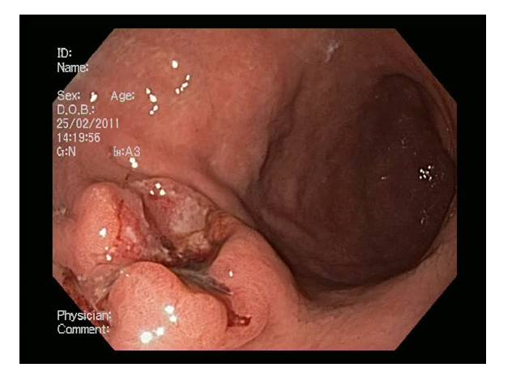
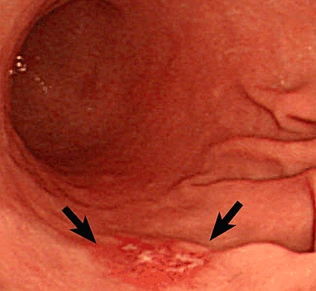
В 2008 году было зарегистрировано 989 000 новых случаев РЖ и 738 000 смертей от него. В России от 60 до 90% больных с впервые выявленным раком желудка имеют III-IV стадии
Подобная ситуация обусловлена:
- запоздалой диагностикой
- отсутствием массовых мер профилактики.
В плане ранней диагностики, наряду с традиционными методами могут выступать молекулы-маркеры, участвующие в процессе канцерогенеза.
Рак желудка занимает четвертое место в мире в структуре заболеваемости и второе место в структуре смертности от онкологических заболеваний.

Slide 7
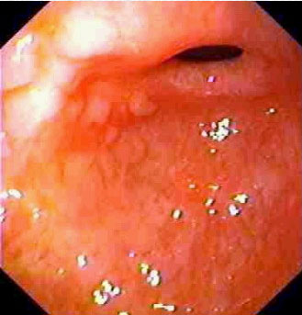
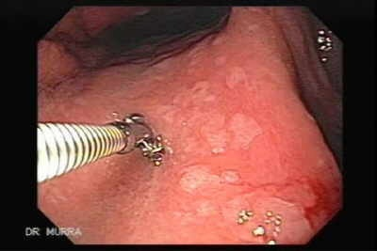
Актуальность
Предраковые состояния – это заболевания, значительно увеличивающие риск возникновения рака
К предраковым состояниям относят хронический атрофический пангастрит с метаплазией, язвы желудка, аденоматозные полипы желудка.
При кишечной метаплазии риск увеличивается на 20-70%

Slide 8
Проблема, Решение, которое вы предлагаете и Возможности (могут быть на одном или нескольких слайдах)
Схемы
Возможные области применения
Перечень, т.е. 1…, 2…, 3…
или картинки
Картинки/фото
Можете указать возможных потребителей
Например
Япония…,
Европа…

Slide 9
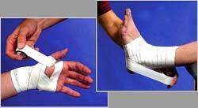
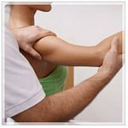
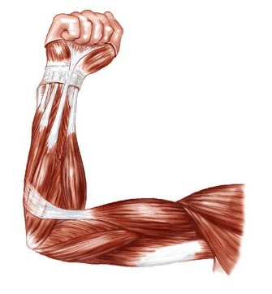
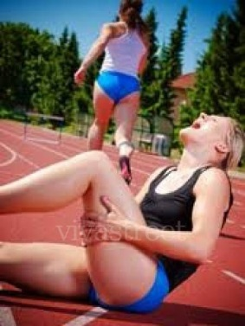
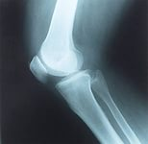
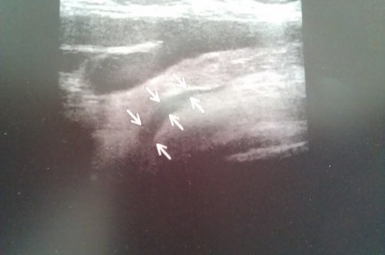
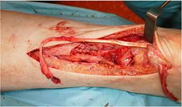
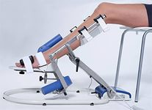
За год в Красноярском крае регистрируется 305 480 травм. Из них 2/3 (177 461)– это повреждение мышц, сухожилий и связок
Иммобилизационный - самый распространенный метод лечения. Он сопряжен с прекращением тренировочного цикла спортсмена и длительной реабилитацией
Оперативное лечение при травме показано при повреждении более 50 % толщины сухожилия. Чем больше давность травмы, тем хуже послеоперационный результат.

Slide 10
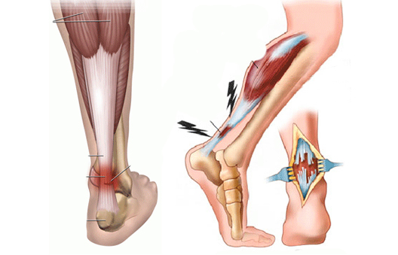
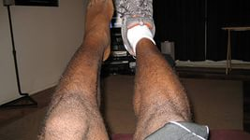
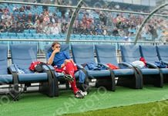
Минусы стандартного лечения разрывов мягких тканей
Разрыв заживляется с образованием соединительнотканного рубца, структура которого несовершенна. Данная область становится уязвимой для повторных повреждений
Гипотрофия мягких тканей в результате иммобилизации
Изъятие спортсмена из тренировочного цикла на длительное время

Slide 11
Технология (описание вашей идеи более подробно, если хотите)
Новизна проекта (заключается)
.
.
.
.
.
Патенты, рац.предложения, технология… (укажите названия и регистрационные номера)

Slide 12
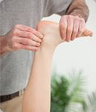
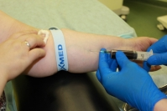
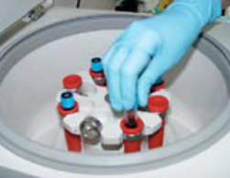
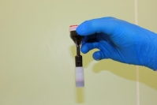
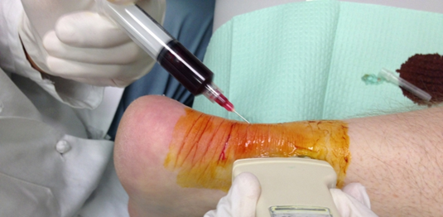
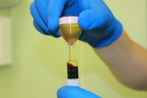
Обогащенная тромбоцитами плазма
это плазма, содержащая около 1 000 000 тромбоцитов на 1 микролитр плазмы. В ОТП содержится в 3-5 раз больше факторов роста, чем в цельной крови.
Диагностика повреждения сухожилия
Центрифугирование
Забор крови у пациента
Введение ОТП в дефект сухожилия
Пробирка с ОТП

Slide 13
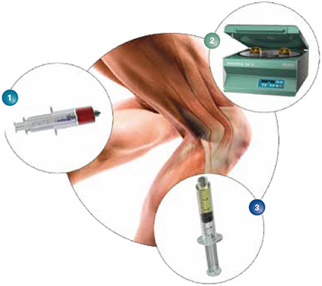
Новизна
Полная биологическая совместимость
Не влияет на ЖКТ как НПВП
Малоинвазивность
Отсутствует риск заражения инфекциями с препаратом крови (ВИЧ и гепатиты)
Риск местного инфекционного процесса минимальный
Невысокая стоимость курса лечения
Полное восстановление ткани
Короткий курс реабилитации
Экономически выгоднее, чем стволовые клетки

Slide 14
Конкуренция
Анализ конкурентной среды (Кто и где является конкурентом)
Можете указать конкурентов и их продукцию (схемы, рисунки, таблица, как угодно)
Конкурентные преимущества предлагаемого решения

Slide 15
Конкуренция
Методы лечения | Сроки лечения | Сроки реабилитации | Полное восстановление | Дополнительные затраты
Традиционное консервативное лечение | 14-21 день | 14-21 день | 42 дня | Гипс, ортез
Оперативное лечение | 60 дней | 14-21 день | 80 дней | П/операционная подготовка, стационар, гипс, ортез
Имплантация ОТП | 7-14 дней | 14-21 день | 30 дней | Гипс, ортез, тейп

Slide 16
Рынок (востребованность на рынке)
Области применения |  | Возможные Потребители (это просто примеры, пишите свое) | Объем рынка
Фундаментальные исследования (это пример, пишите свое!!!) | научно-исследовательские разработки новых методов и технологий проведения диагностики и терапии для нужд клинической и теоретической медицины | Научно-исследовательские центры и институты РАН, РАМН, научные подразделения ВУЗов | 100 шт./год.
Практическая медицина Или Производство И т.д. | сравнительные исследования по доклинической оценке лекарственных средств…(это тоже пример, переписывать не надо) | Фармацевтические компании, научные подразделения ВУЗов | 200 шт./год.

Slide 17
Востребованность на рынке
Области применения |  | Потребители | Объем рынка
 | Спортивная медицина | Спортивные центры, диспансеры | 250 шт/год
 | Травматология и ортопедия | Травматологические пункты, Отделения травматологии | 20 000 шт/год

Slide 18
Бизнес-модель и План по вехам и бюджет
Распишите по пунктам (времени и затратам) вашу работу с указанием планов на дальнейшее), можете указать и экономические составляющие
Цена реализации | 80 000 рублей
Себестоимость | 32 557рублей
Число работающих | 8 человек
Планируемая прибыль на единицу продукции | 47 000-56 000 рублей
Общая выручка от реализации | 5 640 000 – 13 440 000 руб. в год.
Период окупаемости | 20-38 мес.

Slide 19
Бизнес-модель
Цена реализации | 6 000 рублей
себестоимость | 2 000 рублей
Число работающих | 3
Планируемая прибыль на единицу продукции | 4 000 рублей
Общая выручка от реализации | 1 000 000 рублей
Период окупаемости | 1 год

Slide 20
План реализации
1-й год |  | срок
1-е полугодие | Работа с литературой, набор материала, формирование групп пациентов | Ноябрь 2017
2-е полугодие | Работа с пациентами, введение ОТП, обработка результатов, написание научной статьи в журнал, лицензированного в ВАК | Май 2018
2-й год
1-е полугодие | Работа с пациентами, разработка алгоритма для внедрения в практику, методическая рекомендация | Ноябрь 2018
2-е полугодие | Выводы, написание научной статьи в журнал, лицензированного в ВАК, подача патента | Март 2019

Slide 21
Команда
Опишите, что уже делали (например)
Проведены исследования в области …,
Разработан метод …,
Созданы протоколы…, патенты…, модели,
Внедрены методы…,
Вместе играем в автоквест, пейнтбол, прыгаем с парашютом.
ФИО, чем занимается, роль в проекте, личные качества и достижения.
ФИО, чем занимается, роль в проекте, личные качества и достижения.
ФИО, чем занимается, роль в проекте, личные качества и достижения.
В команде есть химики, бизнесмены, организаторы, специалисты, бухгалтер, инженеры (пишите то, что есть)

Slide 22
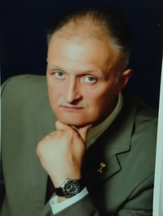
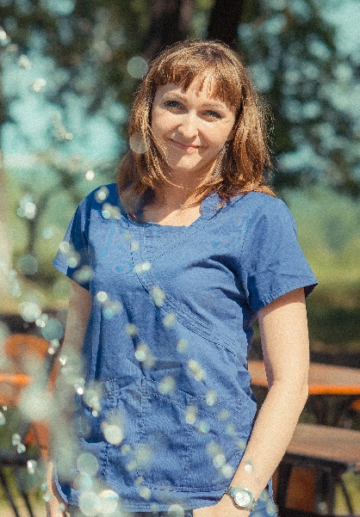
Наша команда
Подготовка патента на методику введения ОТП
Отправлена статья в журнал «Спортивная медицина: наука и практика»
Александр Николаевич Белов
Директор центра спортивной медицины, заслуженный врач РФ
Ольга Анатольевна Белова
Ассистент кафедры травматологии, ортопедии и ВПХ с курсом ПО им. проф. Л.Л. Роднянского
Елена Олеговна Горшкалёва
Клинический интерн кафедры травматологии, ортопедии и ВПХ с курсом ПО им. проф. Л.Л. Роднянского

Slide 23
Благодарю за внимание!

